Slide 1
TIẾNG VIỆT 1
Tập 2
Tuần 28
Tập đọc: Đi học

Slide 2







KHỞI ĐỘNG

Slide 3










GIÚP BẠN
QUA SÔNG

Slide 4

Trò chơi: GIÚP BẠN QUA SÔNG
Luật chơi:
Đường đến trường của 4 bạn phải đi qua một con sông. Các em hãy giúp các bạn qua sông bằng cách trả lời các câu hỏi của thuyền.
2. Cách tiến hành:
- Click vào số (1 - 4) để chọn bạn đưa sang bờ, hiện slide câu hỏi.
- Click hình ếch: về trang chính trò chơi.
- Click vào bạn nhỏ: đưa bạn qua sông.

Slide 5



1
2
4
3
Notes:
Giáo viên nhấn chuột vào các con số để hiện ra câu hỏi, nếu học sinh trả lời đúng, GV nhấn chuột vào các nhân vật để nhân vật qua sông.

Slide 6


1
Trường học của em có tên là gì?

Slide 7
2
Đường đến trường của em có những gì?

Slide 8
3
Nói một câu về cô giáo của em?

Slide 9

4
Đọc bài sau:

Slide 10



CHIA SẺ

Slide 11


Slide 13





LUYỆN ĐỌC TỪ NGỮ

Slide 14


Luyện đọc từ ngữ
dắt tay
hương rừng
từng bước
nước suối
nằm lặng
xòe ô

Slide 15







LUYỆN ĐỌC CÂU

Slide 17


LUYỆN ĐỌC ĐOẠN

Slide 19
TÌM HIỂU BÀI ĐỌC

Slide 20


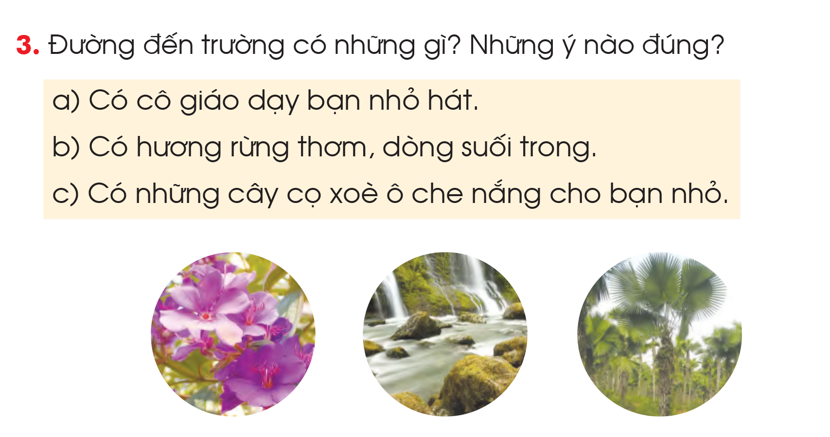

Slide 21

THẢO LUẬN NHÓM

Slide 22

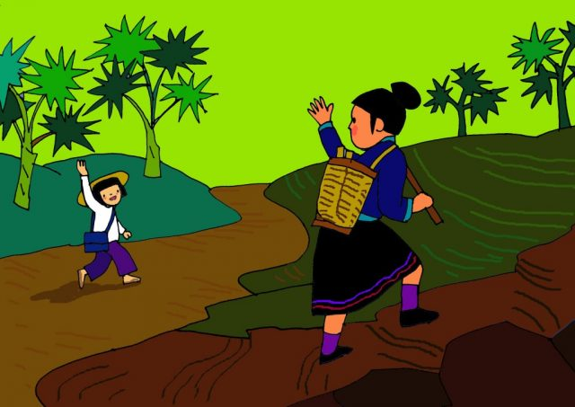
Vì hôm nay mẹ bạn lên nương.

Slide 23
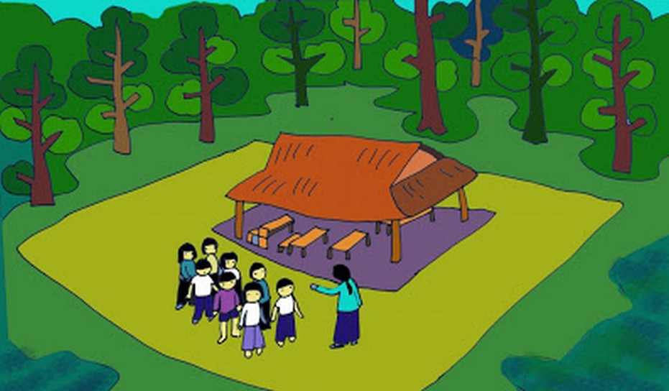
Trường của bạn nhỏ nằm lặng giữa rừng cây.

Slide 24



Slide 25
HỌC THUỘC LÒNG

